Slide 1
В помощь руководителю
ДИСПЕТЧЕРСКИЙ ЦЕНТР МИНИСТЕРСТВА ЗДРАВООХРАНЕНИЯ РЕСПУБЛИКИ ТАТАРСТАН
ДОСТУПНАЯ СРЕДА
СТАНЬ МИЛОСЕРДНЫМ К ЛЮДЯМ
2016 год

Slide 2
СТРАТЕГИЯ СОЦИАЛЬНО-ЭКОНОМИЧЕСКОГО РАЗВИТИЯ РТ
Принимая во внимание то обстоятельство, что почти 9% населения Татарстана – это граждане с ограниченными возможностями здоровья, одним из направлений стратегии социально-экономического развития Республики Татарстан является реабилитация и социальная интеграция инвалидов.

Slide 3
СТАТИСТИКА ПО РЕСПУБЛИКЕ ТАТАРСТАН
Жителей в Республике Татарстан – 3.8 млн. человек
Детей всего – 777.2 тысяч
Число инвалидов всего – 318,09 тысяч человек
Число инвалидов детей – 15.2 тысяч

Slide 4
ДОСТУПНАЯ СРЕДА в учреждениях здравоохранения РТ
В медицинских учреждениях повышенного внимания требуют не только инвалиды, но и больные с временно ограниченными возможностями, сопровождающие лица, дети, граждане, перенесшие тяжелую эмоциональную травму.

Slide 5
ДОСТУПНАЯ СРЕДА включает в себя само учреждение и территорию от места подъезда автомобильного или общественного транспорта до входа в ЛПУ.
Внутренний контур
Внешний контур

Slide 6
НОРМАТИВНАЯ БАЗА.
«Конституция Российской Федерации» от 12.12.1993.
Статья 27 закрепляет право человека на свободу передвижения.
Федеральный закон от 24.11.1995 года №181-ФЗ «О социальной защите инвалидов в Российской Федерации».
СП 59.13330.2012 «Доступность зданий и сооружений для маломобильных групп населения».

Slide 7
НОРМАТИВНАЯ БАЗА.
приказ Министерства здравоохранения РФ
от 12 ноября 2015 года №802н
Федеральный закон от 01.12.2014 года №419-ФЗ «О внесении изменений в отдельные законодательные акты Российской Федерации по вопросам социальной защиты инвалидов в связи с ратификацией Конвенции о правах инвалидов».
Постановление Правительства РФ от 17 марта 2011 г. №175 О государственной программе Российской Федерации «Доступная среда» на 2011 - 2015 годы

Slide 8
СТРАТЕГИЯ МИНИСТЕРСТВА ЗДРАВООХРАНЕНИЯ РТ
В УЧРЕЖДЕНИЯХ ЗДРАВООХРАНЕНИЯ РЕСПУБЛИКИ ТАТАРСТАН
НЕ ИНВАЛИД ХОДИТ ПО СПЕЦИАЛИСТАМ, А СПЕЦИАЛИСТЫ ИДУТ К БОЛЬНОМУ ИНВАЛИДУ.
Необходимо минимизировать перемещения по учреждению лиц с ограниченными возможностями. Передвижения по учреждению лиц с ограниченными возможностями осуществляется в присутствии персонала учреждения.

Slide 9
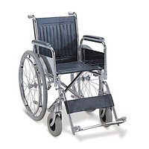
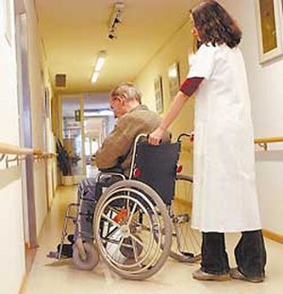
СТРАТЕГИЯ МИНИСТЕРСТВА ЗДРАВООХРАНЕНИЯ РТ
ИНВАЛИДЫ В УЧРЕЖДЕНИЯХ ЗДРАВООХРАНЕНИЯ ПЕРЕМЕЩАЮТСЯ В ИНВАЛИДНЫХ КОЛЯСКАХ В СОПРОВОЖДЕНИИ ПЕРСОНАЛА УЧРЕЖДЕНИЯ

Slide 10
КАТЕГОРИИ ПОВЫШЕННОГО ВНИМАНИЯ
I. ИНВАЛИДЫ И БОЛЬНЫЕ ИМЕЮЩИЕ:
ДВИГАТЕЛЬНЫЕ ОГРАНИЧЕНИЯ
ЗРИТЕЛЬНЫЕ ОГРАНИЧЕНИЯ
СЛУХОВЫЕ ОГРАНИЧЕНИЯ
II. ГРУДНЫЕ ДЕТИ И ДЕТИ МЛАДШЕГО ВОЗРАСТА (КОЛЯСКИ)

Slide 11
ОРГАНИЗАЦИЯ ДОСТУПНОЙ СРЕДЫ В УЧРЕЖДЕНИЯХ МЗ РТ
ЗОНА ПЕРЕДВИЖЕНИЯ
ЗОНА ПОЛУЧЕНИЯ СПРАВОК
ЗОНА КОМФОРТНОГО ПРЕБЫВАНИЯ
ЗОНА ПОЛУЧЕНИЯ МЕД. ПОМОЩИ
Широкие двери, желательно раздвижные.
Отсутствие порогов
Поручни
Указатели
Освещенность
Кнопки вызова
Удобная административная стойка с разными уровнями столешницы
Информационные табло с четкими, крупными буквами.
Звуковая информация
Информация ясная и краткая
Холлы
Рецепшн, посты медицинских сестер.
Туалеты приспособленные для инвалидов
Кнопки вызова персонала
Организация кабинетов для осмотра инвалидов в зоне приема больных
Палаты
Диагностические кабинеты
Специальные устройства для работы с инвалидами

Slide 12
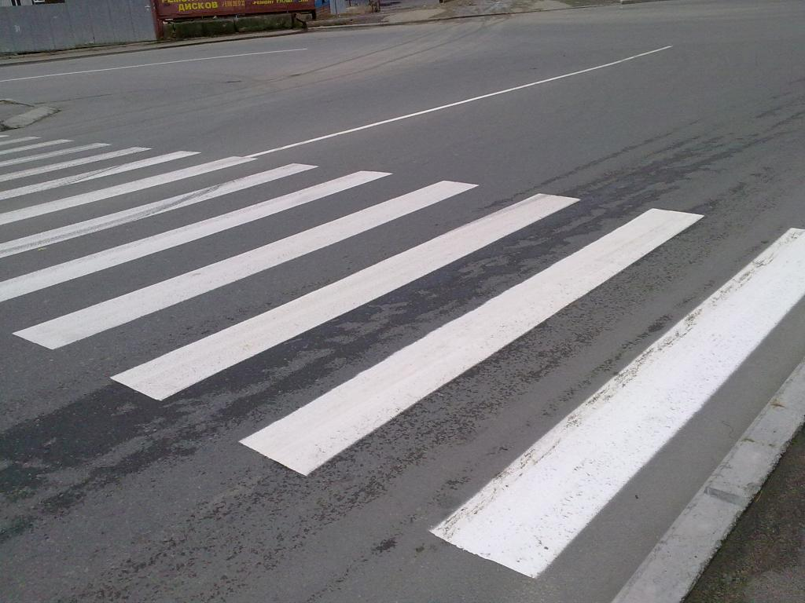
ВНЕШНИЙ КОНТУР. ПОДЪЕЗДНЫЕ ПУТИ.
Рекомендуемые атрибуты у медицинских учреждений

Slide 13
ВНЕШНИЙ КОНТУР. ПОДЪЕЗДНЫЕ ПУТИ.
В связи с тем, что длина пути, преодолеваемая инвалидами и престарелыми без отдыха, колеблется от 100 до 500 м, рекомендуется через каждые 30-60 метров на пешеходных аллеях организовывать места для отдыха инвалидов, престарелых и пешеходов с маленькими детьми.
Осветительные устройства, фонари рекомендуется устанавливать по одной стороне пешеходного пути; желательна также установка вдоль тротуара с активным пешеходным движением фонарей-ориентиров на высоте 0,3-0,4 м от земли с интервалом в 2-3 м.

Slide 14
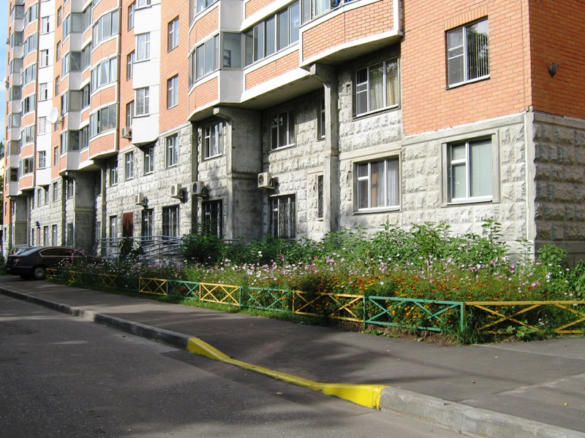
ВНЕШНИЙ КОНТУР. ЗОНА ПЕРЕДВИЖЕНИЯ
При устройстве съездов с тротуара около здания допускается увеличивать продольный уклон до 10% на протяжении не более 10 м.
Зона съезда выделена ярким цветом

Slide 15
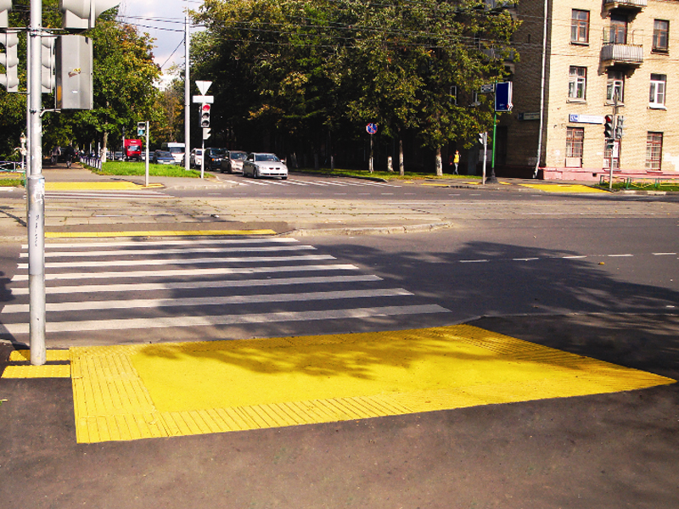
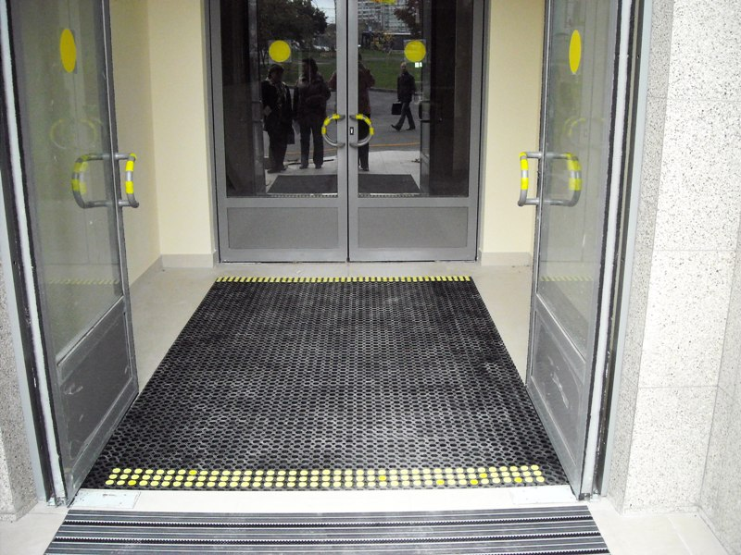
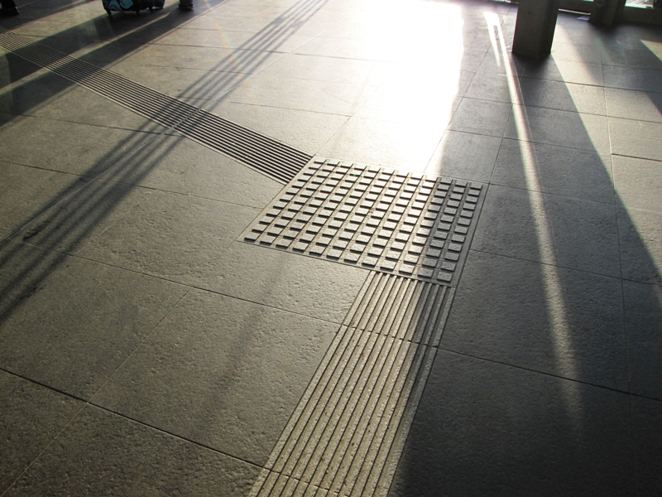
Участки поверхности на путях движения на расстоянии 0,6 м перед дверными проемами и входами на пандусы
должны иметь рифленую и/или контрастно окрашенную поверхность для обеспечения доступа в здание слабовидящих и слабослышащих инвалидов.

Slide 16
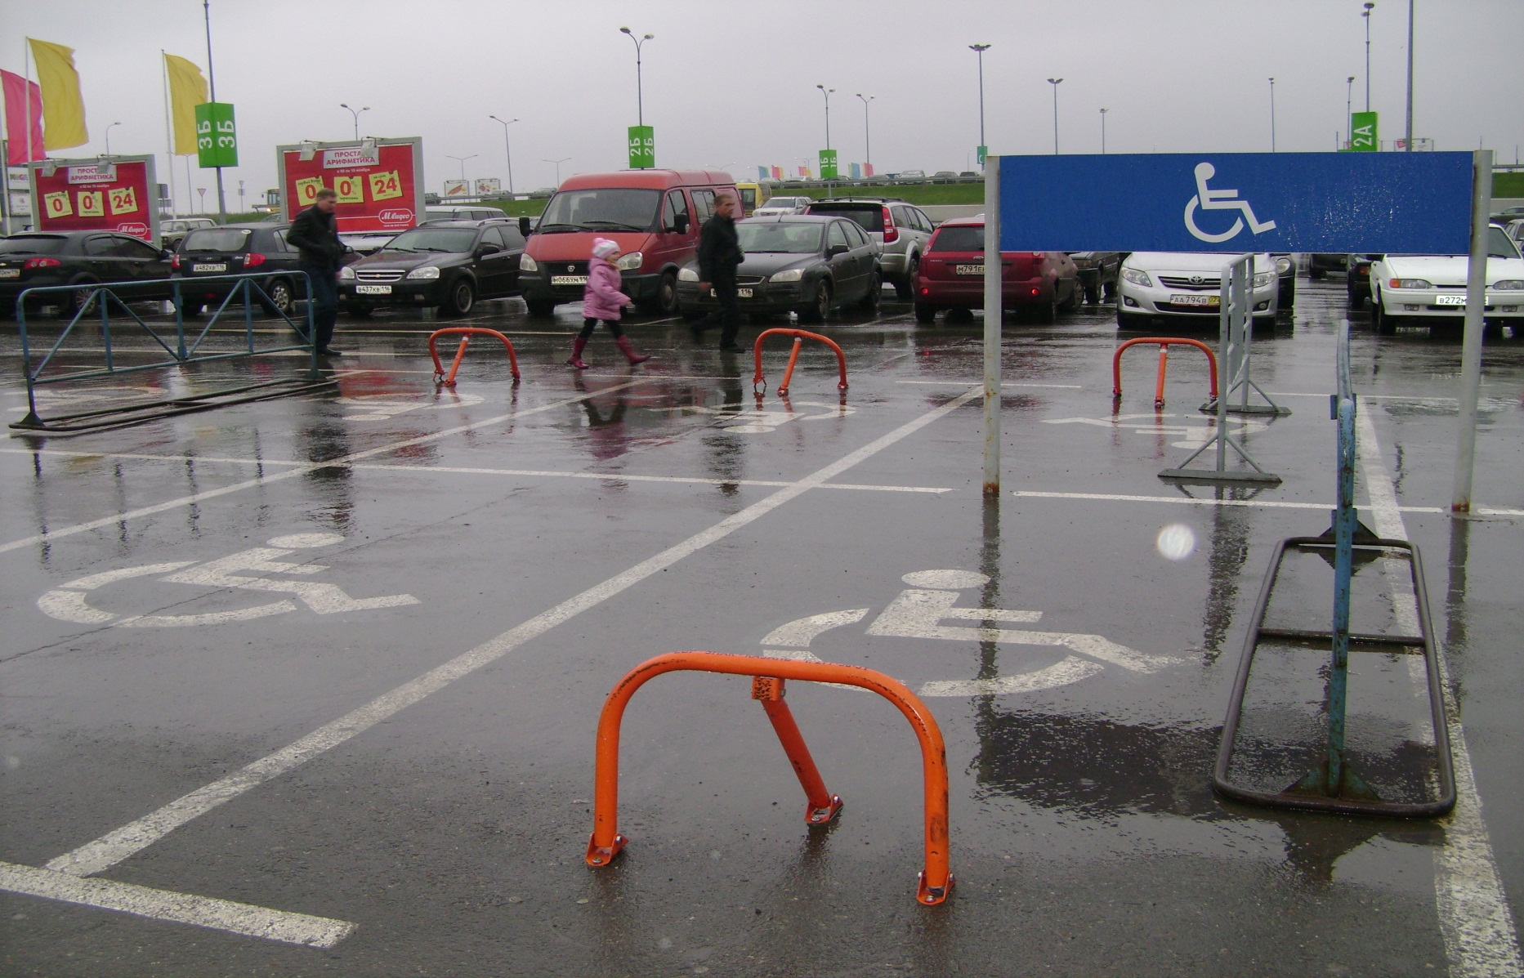
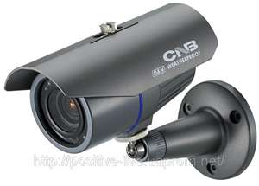
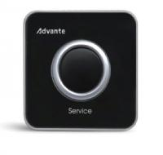
ПАРКОВКА. ВНЕШНИЙ КОНТУР. ЗОНА ПЕРЕДВИЖЕНИЯ.
На открытых индивидуальных автостоянках около учреждений обслуживания следует выделять не менее 10% мест (но не менее одного места) для транспорта инвалидов. Эти места должны обозначаться знаками, принятыми в международной практике (ст.15 ФЗ №181-ФЗ ).
Рекомендуется обеспечить видеонаблюдение парковочных для инвалидов мест и оснастить стояночное место кнопкой вызова персонала.
Места для личного автотранспорта инвалидов желательно размещать вблизи входа, доступного для инвалидов, но не далее 50 м, а при жилых зданиях - не далее 100 м.

Slide 17
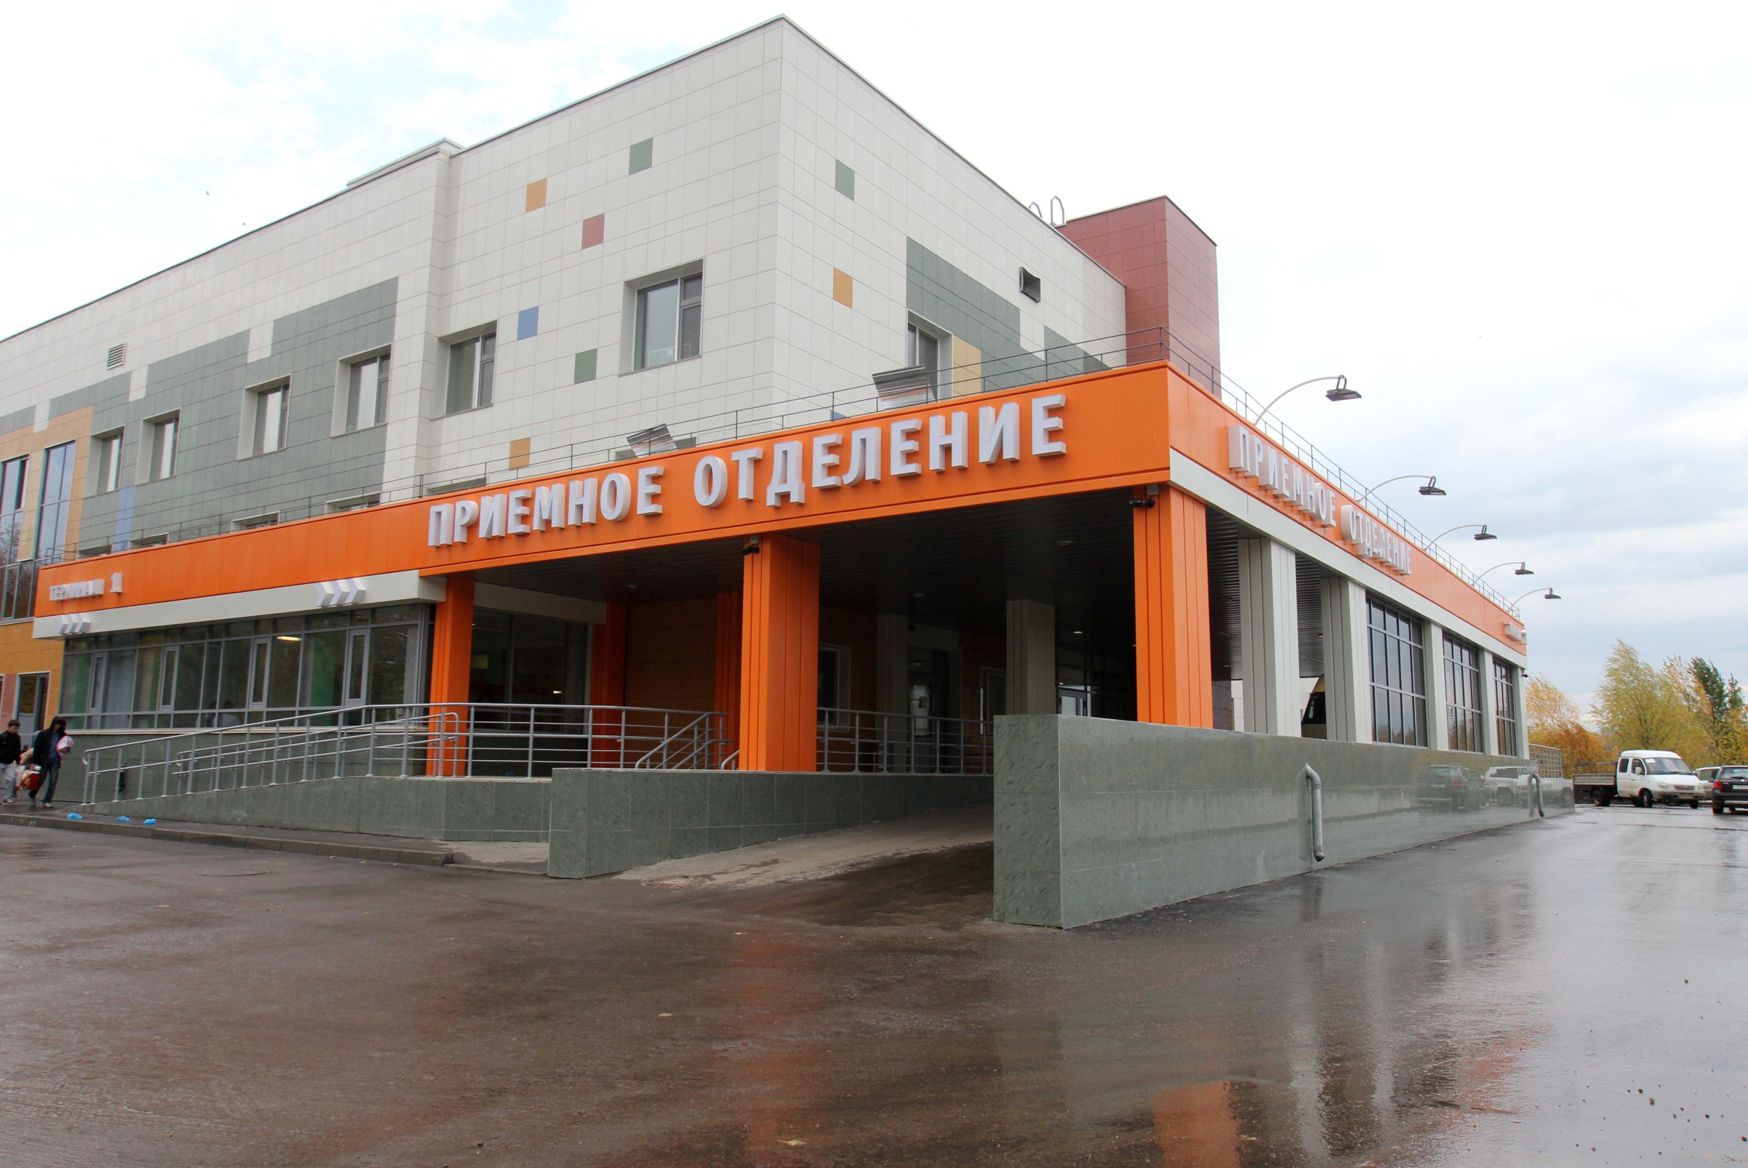
ВНЕШНИЙ КОНТУР. ПРИЕМНОЕ ОТДЕЛЕНИЕ. ЗОНА ПЕРЕДВИЖЕНИЯ
Яркая вывеска. Крупные буквы.
Хорошая освещенность.
Пандус
Для посетителей
Для автомашин
Просторная площадка для приема нескольких машин

Slide 18
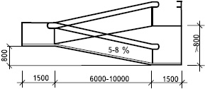
ПАНДУС
Уклон пандуса для маломобильных групп населения допускается от 5 до 8 %. Если перепад высот менее чем 0,2 метра допускается 10 %. Один пролет пандуса для инвалидов не должен превышать по высоте 0,8 метра при уклоне 8 % (т.е. длина не более 10 метров). При большей длине пандуса необходима промежуточная площадка.
Если пандус планируется использовать для одностороннего движения то ширина - не менее 1 метра, при двустороннем движении - не менее 1,8 метра. Поворотная площадка пандуса для инвалидной коляски должна быть глубиной не менее 1,5 метра на горизонтальном участке. В начале и в конце подъёма пандуса следует устраивать горизонтальные площадки длиной не менее 1,4-1,5 м. По внешним боковым краям пандуса для инвалидов должны быть предусмотрены бортики высотой не менее 5 см. По обеим сторонам пандуса предусматриваются ограждения с поручнями. Поручни перил у пандусов следует располагать на высоте 0,7 и 0,9 м и выполнять их непрерывными по всей длине.
90 см
70 см
Внешний пандус с двумя уровнями поручней

Slide 19
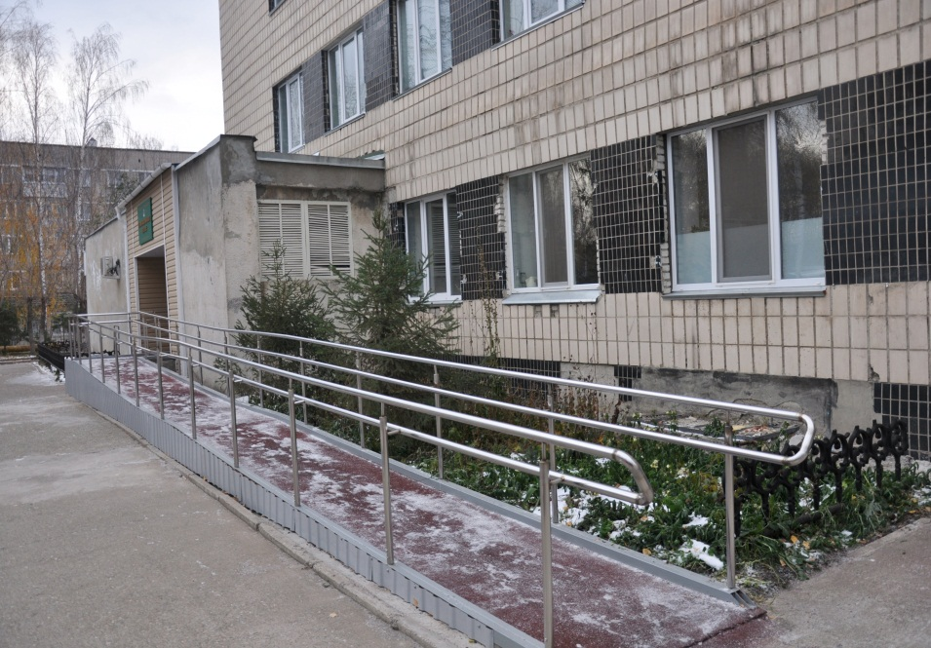
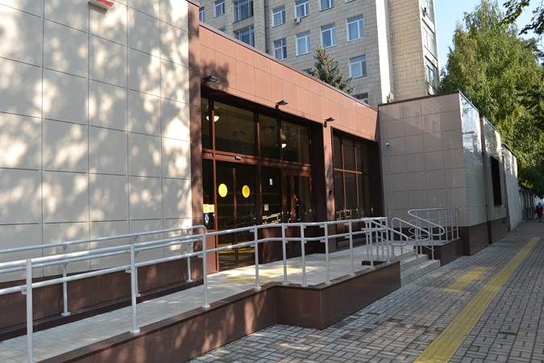
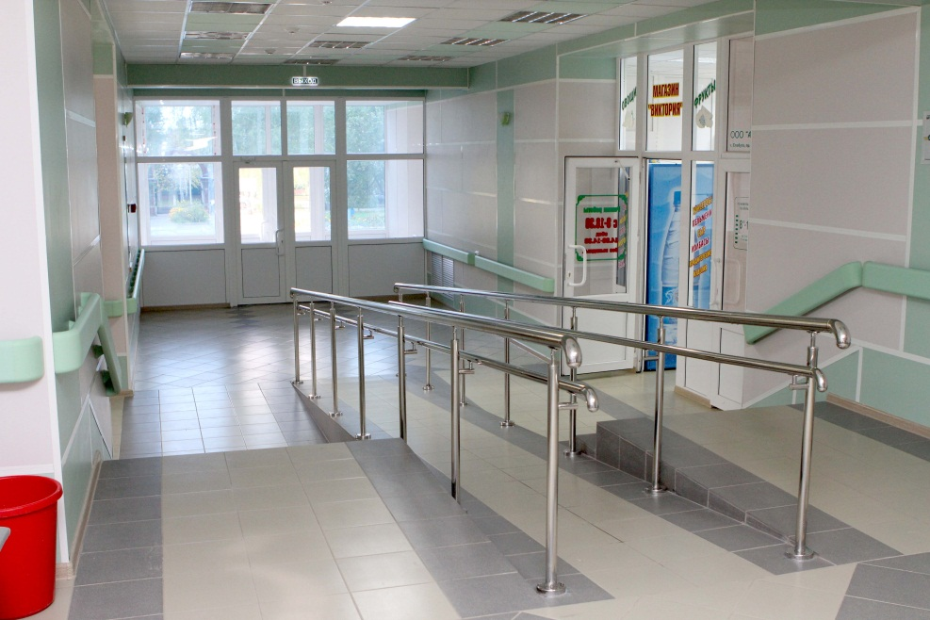
ВХОДНАЯ ГРУППА. ЗОНА ПЕРЕДВИЖЕНИЯ.
Входная группа для маломобильных групп населения
Хотя бы один вход должен быть приспособлен для маломобильных групп населения . Хотя бы одно из дверных полотен должна быть шириной не менее 900 мм. В связи с этим двери чаще всего делают не симметричные, а полуторные. Пороги и перепады нежелательны, в крайнем случае не более 2,5 см. Если в дверном полотне есть стекло на высоте до 0,3 метра то оно защищается противоударной полосой. Не допускается применение дверей на качающихся петлях и дверей-вертушек на путях движения инвалидов. Дверь должна открываться в противоположную от пандуса сторону.
Пандус Больницы скорой медицинской помощи г.Набережные Челны
Наружная входная группа
РКБ 2
Внутренняя входная группа
Елабужской ЦРБ

Slide 20
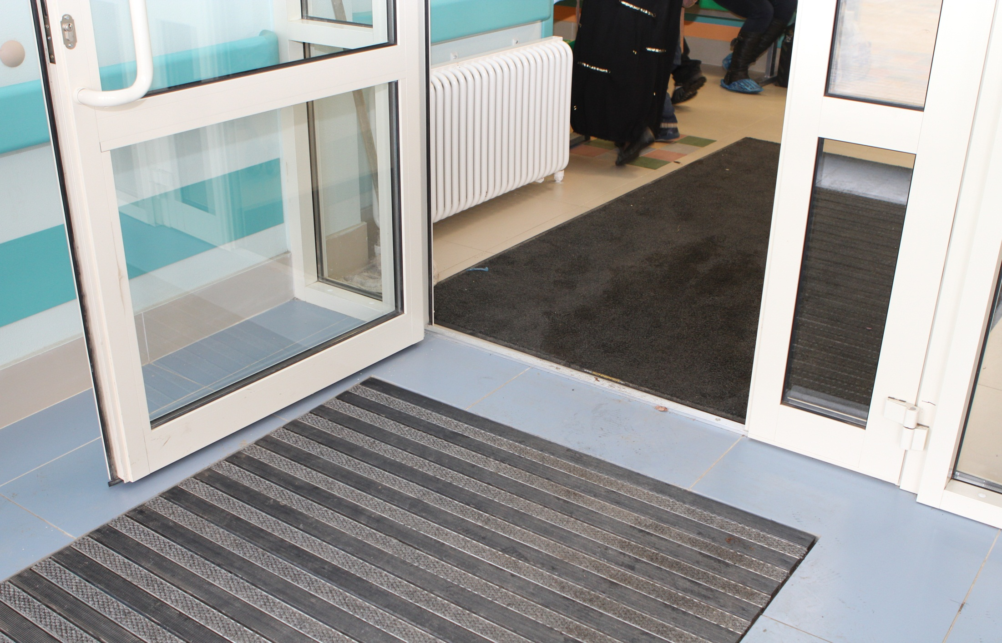
ВХОДНАЯ ГРУППА. ВНУТРЕННИЙ КОНТУР.
Ширина дверного проема – 1.5 м
Отсутствие порогов на всем протяжении
Грязезащитные покрытия – система решеток и ковриков с поддонами для грязи.

Slide 21
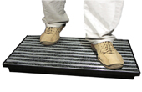
ВХОДНАЯ ГРУППА. ВНУТРЕННИЙ КОНТУР.
Глубина тамбуров и тамбур-шлюзов должна быть не менее 1,8 м, а в жилых зданиях - не менее 1,5 м при ширине не менее 2,2 м.
Дренажные и водосборные решетки, устанавливаемые в полу тамбуров или входных площадок, должны устанавливаться заподлицо с поверхностью покрытия пола. Ширина просветов их ячеек не должна превышать 0,015 м. Предпочтительно применение решеток с ромбовидными или квадратными ячейками.
Подготовка «корыта» в полу для установки грязезащитных ковриков и решеток

Slide 22
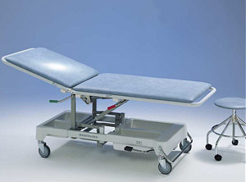
ВЫДЕЛИТЬ КАБИНЕТ ДЛЯ ОСМОТРА ИНВАЛИДОВ В ЗОНЕ ПЕРВИЧНОГО ПРИЕМА БОЛЬНЫХ с целью минимизации перемещений инвалидов по учреждению.

Slide 23
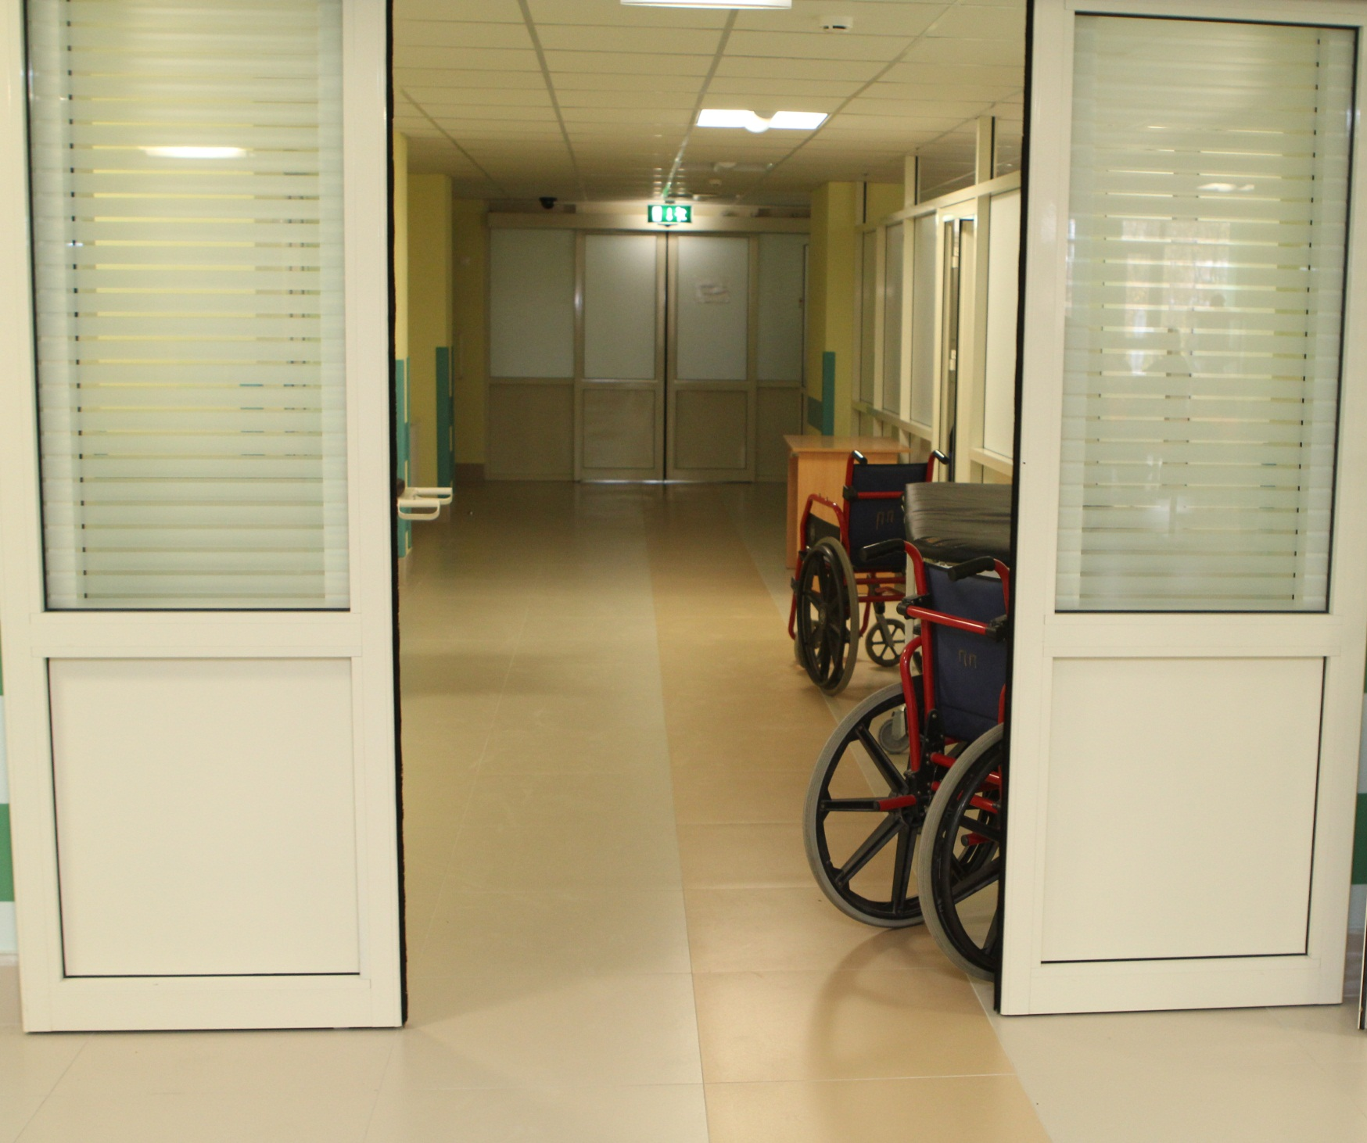
ЗОНА ПЕРЕДВИЖЕНИЯ
Раздвижные двери на фотоэлементах
Отсутствие порогов

Slide 24
ДВЕРИ. ЗОНА ПЕРЕДВИЖЕНИЯ
Предназначенные для инвалидов входные двери должны иметь ширину
в свету не менее 900 мм. Применение дверей на качающихся петлях и
дверей-вертушек на путях передвижения инвалидов запрещается.
В полотнах входных дверей в здания следует предусматривать смотровые панели из противоударного стекла, нижняя часть которых должна располагаться не выше 0,9 м от уровня пола. В качестве остекления дверей следует применять закаленное или армированное стекло. Нижняя часть дверных полотен на высоту 0,3 м должна быть защищена противоударной полосой.
Ручки дверей должны иметь поверхность, удобную для схватывания рукой, и позволять легко открывать дверь движением кисти руки или предплечья. Максимальное усилие для открывания и закрывания двери должно быть не более 2,5 кг.

Slide 25
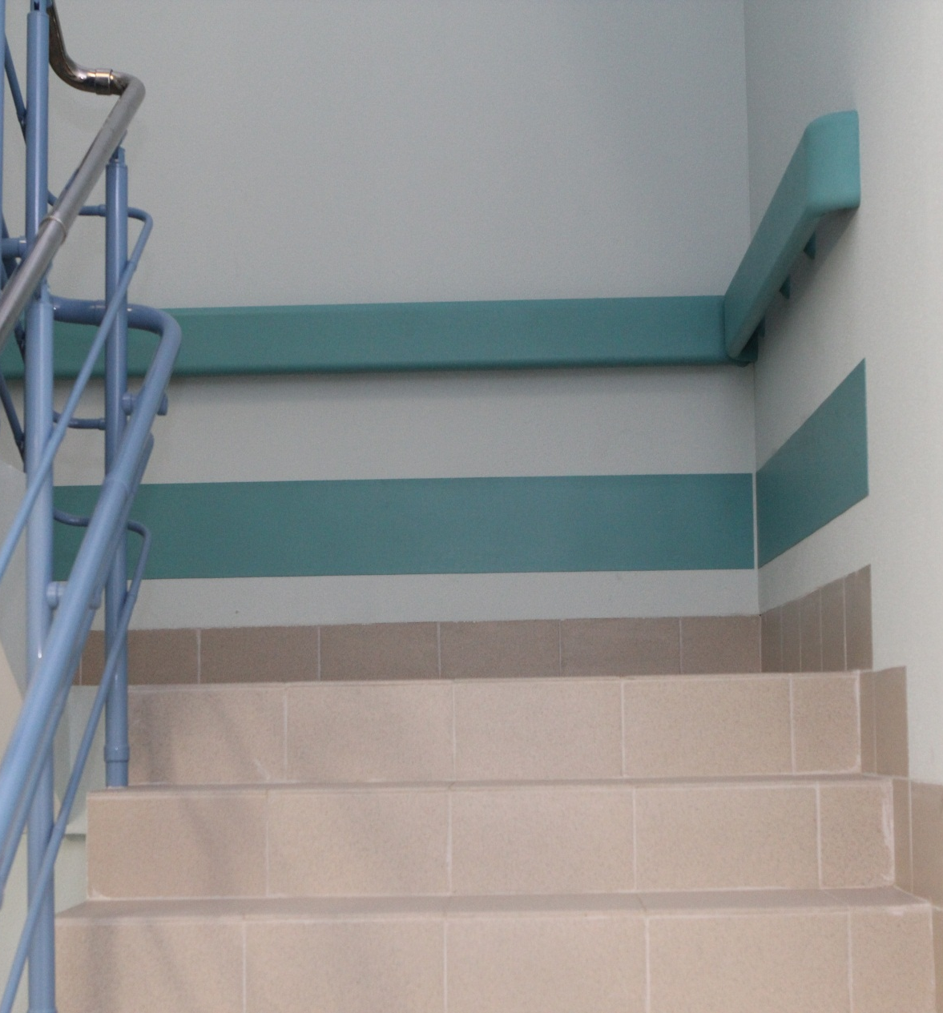
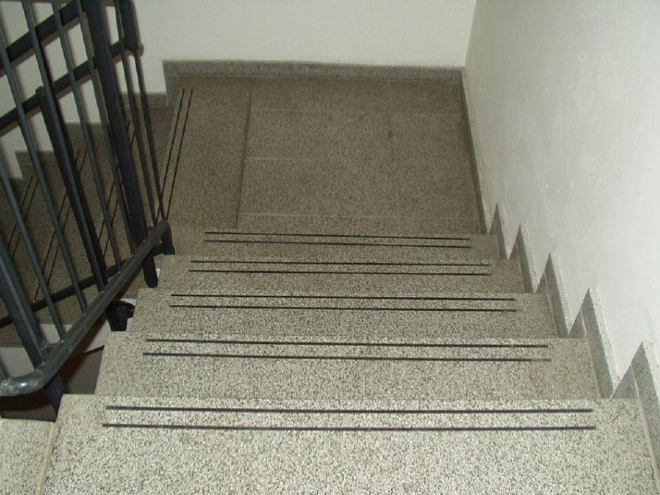
ЗОНА ПЕРЕДВИЖЕНИЯ
Лестницы и пандусы" СНиП 35-01-2001
Ширина марша лестниц - не менее 1,35 м.
Ширина проступей лестниц - не менее 0,3 м,
Высота подъема ступеней - не более 0,15 м.
Уклоны лестниц должны быть не более 1:2.
Поручни-из отбойной доски на переходных площадках
Двух уровневые перила
Выключатели должны находиться как в начале, так и в конце лестницы.
Участки пола на путях движения на расстоянии 0,6 м перед входами на лестницы должны иметь предупредительную рифленую и/или контрастно окрашенную поверхность.
Полы и лестницы должны быть чистыми и сухими, на них не должно быть ненужных предметов.

Slide 26
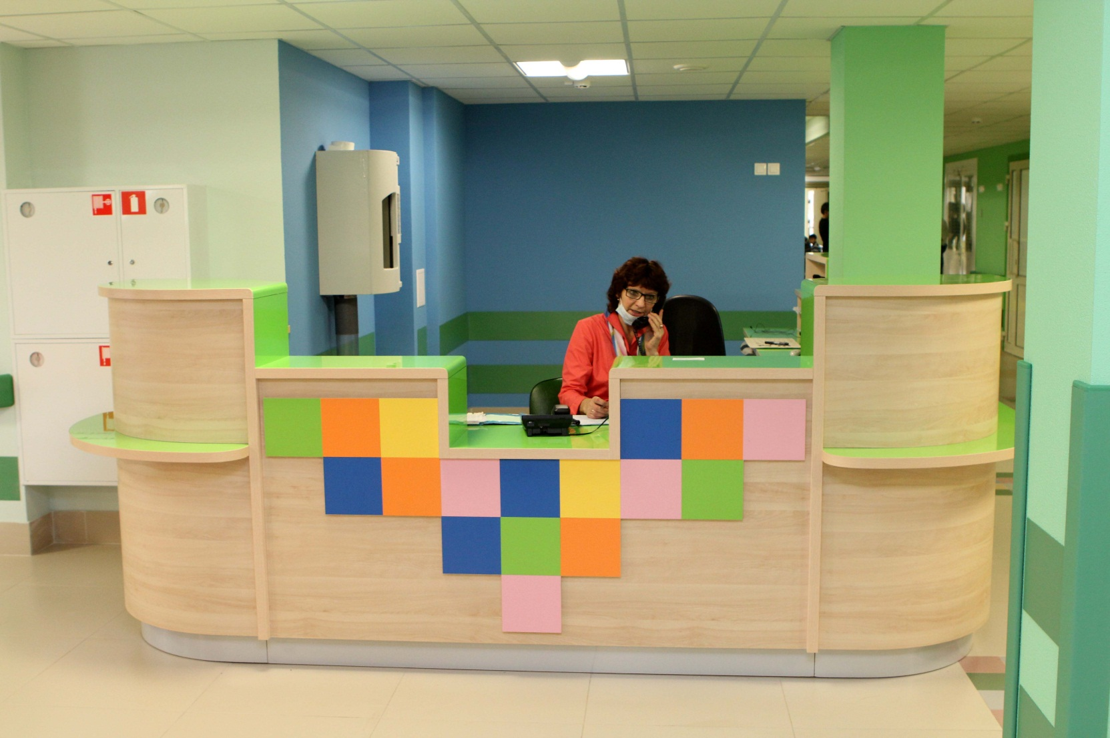
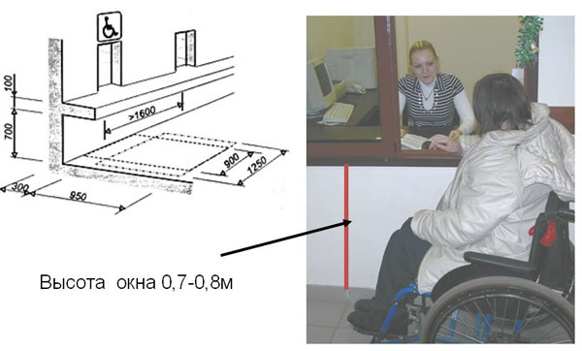
ЗОНА ДЛЯ ПОЛУЧЕНИЯ СПРАВОК
Удачно подобранные цветовые комбинации создают позитивный настрой у пациентов и персонала.
110 см
100 см
80 см
Административная стойка с разной высотой столешниц позволяет удобно обслужить пациентов с двигательными ограничениями.

Slide 27
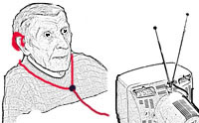
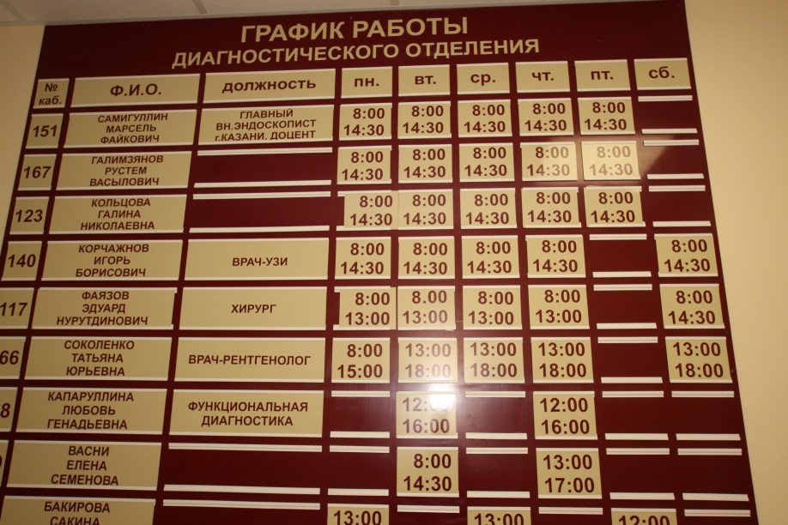
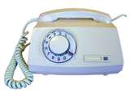
ЗОНА ДЛЯ ПОЛУЧЕНИЯ СПРАВОК
Административная стойка (ресепшн) должна быть обеспечены наушниками для слабослышащих людей и звукоусиливающим устройством для персонала.
Объявления должны быть выполнены крупными, контрастными буквами, без отражающих поверхностей.
Объявления должны быть хорошо освещены.
Объявления должны быть четкими, краткими, ясными, понятными.
В крупных учреждениях, для слабовидящих рядом с объявлениями располагается безномерной таксофон для звукового воспроизведения объявления или связи с администратором.
Не менее одного из таксофонов, размещаемых в доступных для инвалидов местах общего пользования, следует устанавливать на высоте от 0,85 до 1,1 м от уровня покрытия пола.

Slide 28
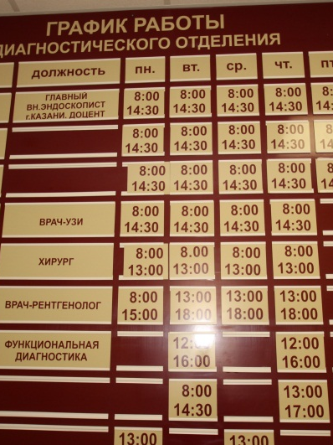
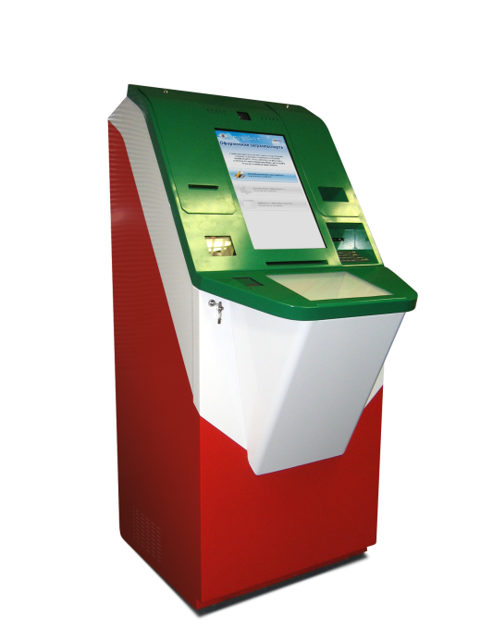
ЗОНА ДЛЯ ПОЛУЧЕНИЯ СПРАВОК. ВИДЫ ИНФОРМАЦИОННОГО ОБЕСПЕЧЕНИЯ в ЛПУ РТ
Таксофон.
1. Безномерной для прямой связи и справок.
2. Многоканальный
Настенная информация
Прямой контакт с администратором, в том числе с использование звукоусиливающей системы
Инфомат с полным набором справочной информации
Таксофоны и другое специализированное оборудование для людей с недостатками зрения должны устанавливаться на горизонтальной плоскости с применением рифленого покрытия или на отдельных плитах высотой до 0,04 м, край которых должен находиться от установленного оборудования на расстоянии 0,7-0,8 м.

Slide 29
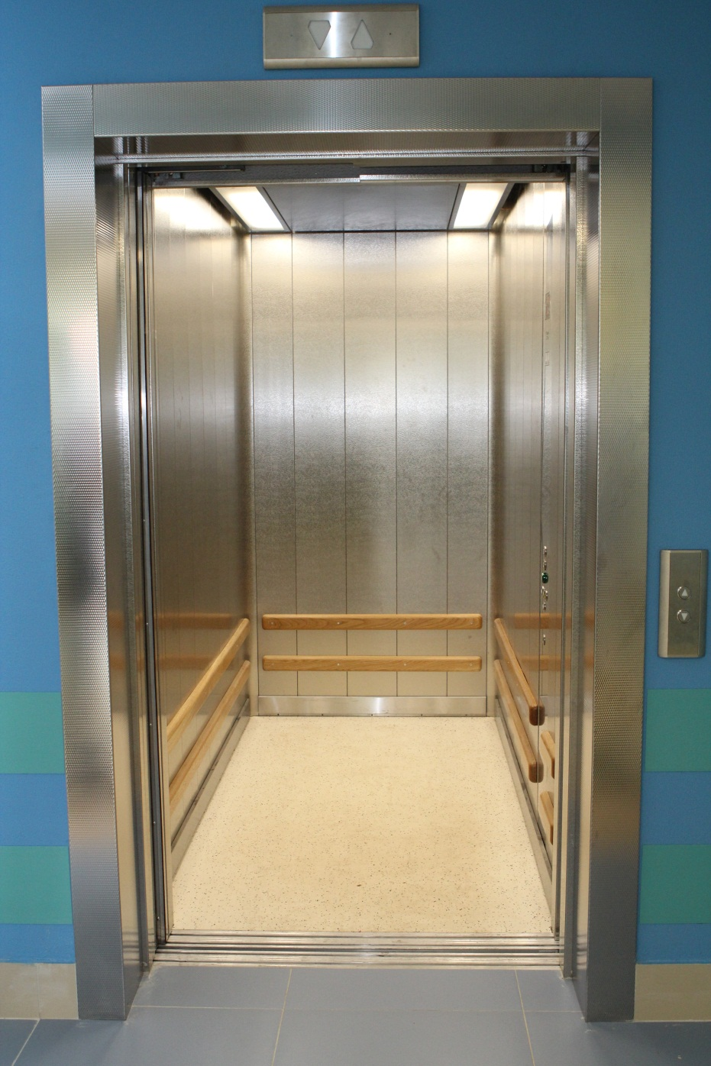
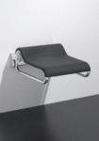
ЛИФТЫ. ЗОНА ПЕРЕДВИЖЕНИЯ
3.35 Параметры кабины лифта, предназначенного для пользования инвалидом на кресле-коляске, должны иметь внутренние размеры не менее, м: ширина - 1,1; глубина - 1,4. Для нового строительства общественных и производственных зданий рекомендуется применять лифты с шириной дверного проема не менее 0,9 м. В остальных случаях размер дверного проема устанавливается в задании на проектирование по ГОСТ Р 51631.
3.36 В подвальном или цокольном этаже перед дверью лифта для инвалидов необходимо устройство тамбур-шлюза.
3.37 Световая и звуковая информирующая сигнализация, соответствующая требованиям ГОСТ Р 51631, должна быть предусмотрена у каждой двери лифта, предназначенного для инвалидов на креслах-колясках.
Поручни в кабине лифта
Откидное сиденье

Slide 30
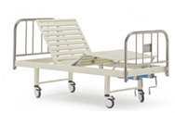
ПАЛАТА. ЗОНА ПОЛУЧЕНИЯ МЕДИЦИНСКОЙ ПОМОЩИ
окно
окно
Рекомендуемые минимальные расстояния и размеры для организации больничной палаты.
Розетки устанавливаются на высоте 80-110 см от уровня пола
0.9 м
1.3 м
0.9 м
Светильник дежурного освещения над дверью.
Прикроватные светильники
Прикроватная сигнализация для вызова персонала
Санузел
Дверь
0.9 м
1.2-1.3м
Дверь
Температура +22-23 гр.

Slide 31
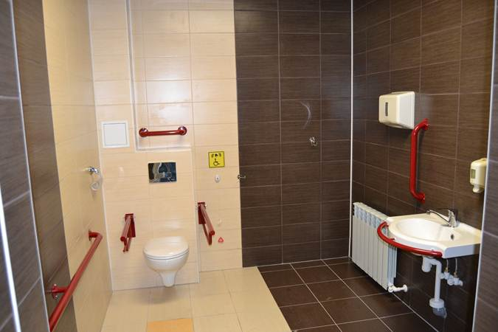
ЗОНА КОМФОРТНОГО ПРЕБЫВАНИЯ. САНИТАРНАЯ КОМНАТА
Кнопка вызова персонала со шнурком
Раковина с поручнем
Подвижный
поручень
Система поручней

Slide 32
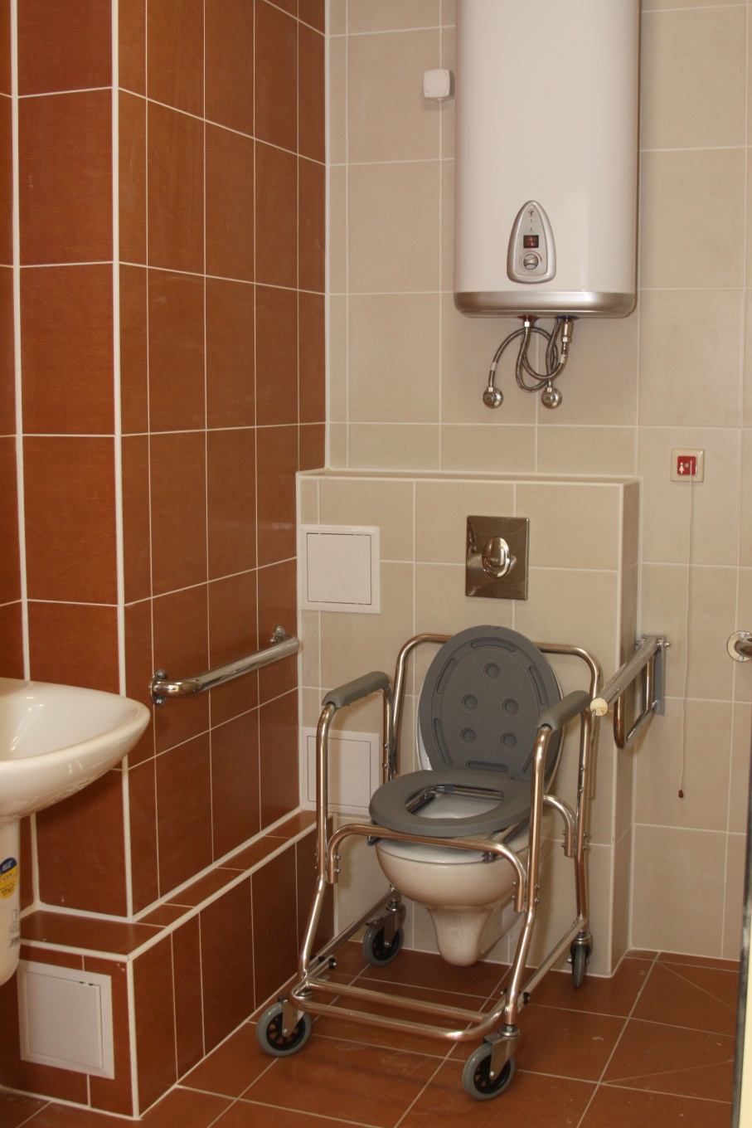
ЗОНА КОМФОРТНОГО ПРЕБЫВАНИЯ. САНИТАРНАЯ КОМНАТА
Ширина дверного проема в санитарных комнатах, предназначенные для посещения инвалидов должна быть не менее 90 см. без порога.
Санитарные приборы должны быть приспособлены для использования специальных колясок.
В санитарной комнате устанавливаются поручни, кнопки вызова персонала со шнурком, водонагреватель в случае отсутствия горячей воды. полный набор туалетных принадлежностей (ершики туалетные, туалетная бумага, мыло, бумажные полотенца, электросушилка для рук, дезодорант, урна)

Slide 33
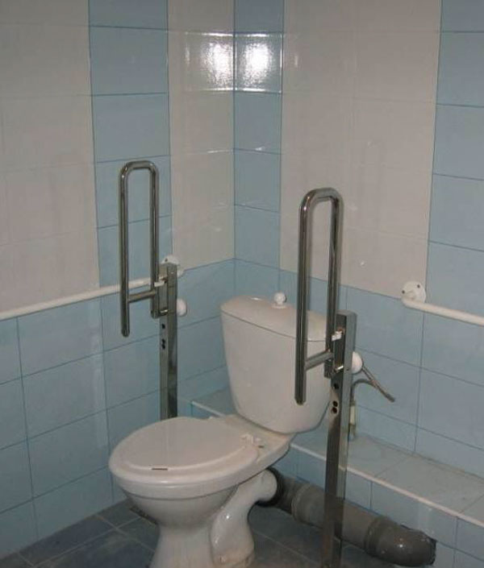
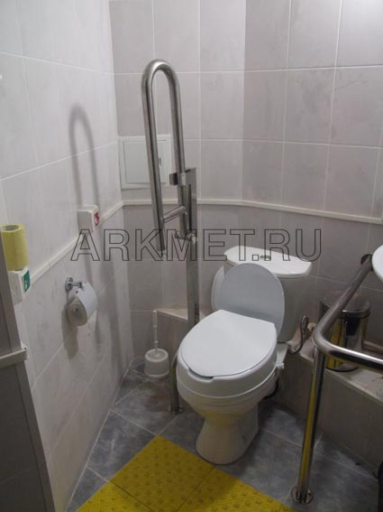
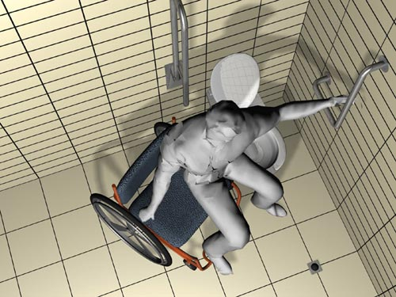
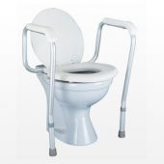
ВАРИАНТЫ РЕШЕНИЙ ДЛЯ ТУАЛЕТНОЙ КОМНАТЫ
Доступ до туалетных принадлежностей должен быть обеспечен на расстоянии вытянутой руки
В туалетах следует предусматривать не менее одной кабины для инвалидов, использующих при передвижении кресла-коляски, с минимальными размерами 1,65 х 1,80 м. Для обеспечения возможности пересадки из кресла на унитаз в кабине предусматривается свободная площадь для размещения кресла-коляски рядом с унитазом.

Slide 34
Вариантов решения проблемы обеспечения доступности для инвалида с использованием подъемника может быть несколько. Подъемные платформы для инвалидов. Для безопасности пользователей, людей, находящихся вне подъемных платформ и обслуживающего персонала, конструкция и условия эксплуатации подъемных платформ должны отвечать требованиям Правил безопасности Ростехнадзора (Госгортехнадзора России)* ПБ 10-403-01 и ГОСТ Р 51630-00. . Назначение подъемных платформ- подъем и спуск инвалидов, с сопровождающим или без него, стоя или сидя в кресле-коляске. Платформы различаются по направлению перемещения:
по вертикали (вертикальная платформа);
по наклонной траектории вдоль лестничного марша (наклонная платформа
В свою очередь вертикальные подъемные платформы могут быть:
без ограждения шахты (рис. 7.2.5);
с ограждением (рис. 7.2.6).
Наклонные платформы, как правило, не имеют ограждения.
Высота подъема вертикальных платформ без ограждения шахты ограничена 2,0 м при 2-х остановках. Высота подъема вертикальных платформ с ограждением шахты до 4,0 м. При необходимости вертикального подъема свыше 4,0 м следует использовать лифт с доступностью для инвалида.
Высота подъема и длина пути наклонных платформ не ограничена. По типу привода подъемные платформы могут быть электрические и гидравлические.
В зависимости от расстройств функций организма инвалид на платформе может располагаться на платформе в одном из положений - сидя, стоя, сидя в кресле-коляске. Грузоподъемность подъемных платформ ограничена 500 кг. Номинальную грузоподъемность платформы следует определять с учетом массы пользователя:
при транспортировании сидя или стоя - 120 кг;
в кресле-коляске -155 кг
Для общественных зданий и сооружений массу пользователя в кресле-коляске рекомендуется принимать не менее 225 кг.

Slide 35
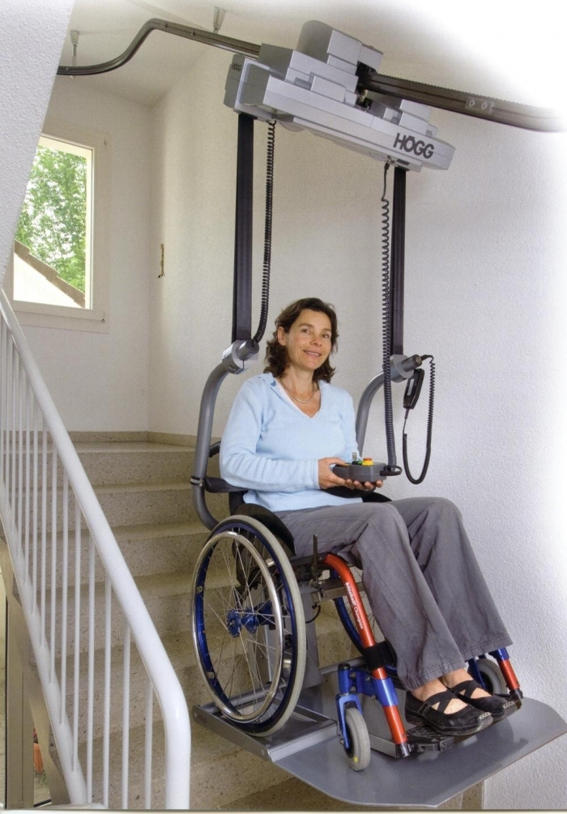
ПОДЪЕМНАЯ ПЛАТФОРМА ДЛЯ ИНВАЛИДОВ

Slide 36
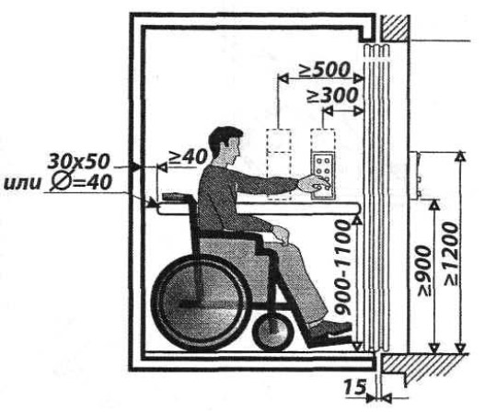
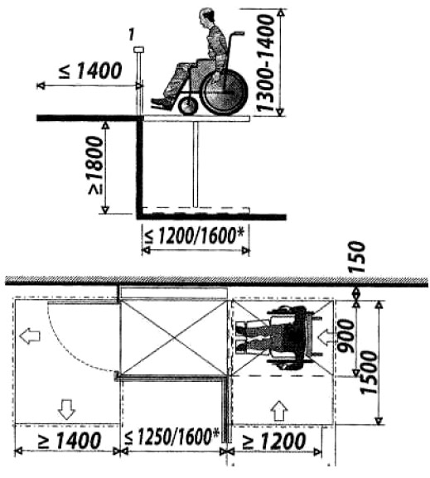
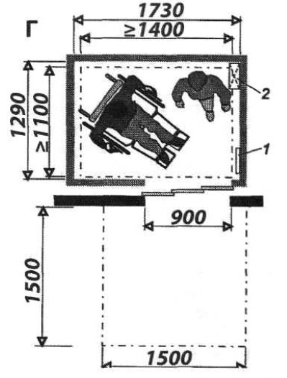
Вертикальная платформа без ограждения шахты
Вертикальная платформа с ограждением шахты

Slide 37
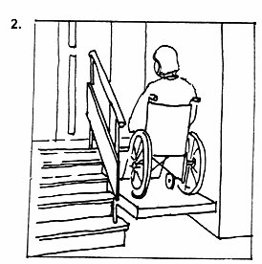
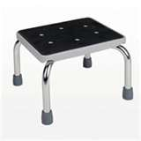
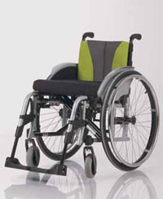
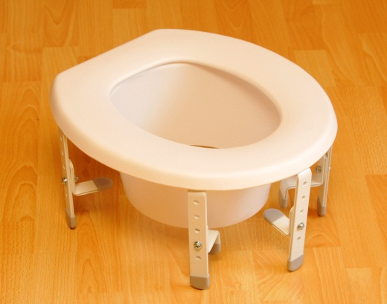
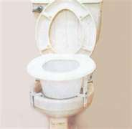
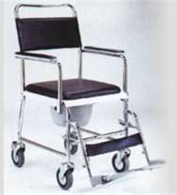
Подъемник
Подставки
Кресла для передвижения
Насадка на унитаз
Кресла для облегчения ухода
Насадка на унитаз

Slide 38
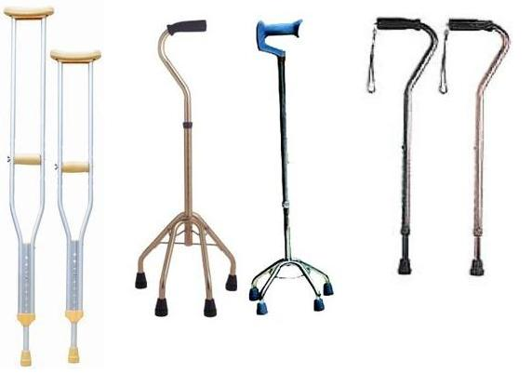
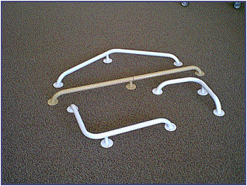
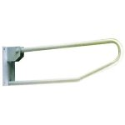

Slide 39
ЭТОГО НЕ ДОЛЖНО БЫТЬ!

Slide 40
ЗНАКИ ДЛЯ ИНВАЛИДОВ

